Slide 1
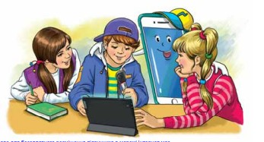
Розпізнавання числівників у тексті. Розрізнення кількісних і порядкових числівників
Пригадую числівники
4 клас

Slide 2
Налаштування на урок
Вправа «Прогноз погоди»
Обери собі позначку погоди, що відповідає зараз твоєму внутрішньому стану (настрою), та прочитай коментар до картки.
Ось дзвінок сигнал подав —
До роботи час настав.
Ось і ми часу не гаймо,
А урок свій починаймо.
Ти роздратований/а, готовий/а метати блискавки. Заспокойся, адже від твоїх блискавок можуть постраждати інші. Все буде добре!
На душі зимно та сніжно. Не забувай, що сніжинки та крижинки однаково розтануть
Сьогодні у тебе на душі сонячно, отже, зумієш своїм теплом зігріти своїх друзів
Якщо на душі опади, згадай, що після зливи часто буває райдуга

Slide 3
Мотивація навчальної діяльності
Сьогодні ми здійснемо віртуальну подорож до нової для нас країни Європи та повторимо під час неї знання про числівники. Повправляємось у розпізнаванні числівників у тексті; розрізненні кількісних і порядкових числівників. Ознайомимось з правописом числівників, які закінчуються на -дцять, -десят, -сот. Обговоримо обкладинки дитячих книжок. Напишемо розповідь за колажем і поданими числівниками.

Slide 4
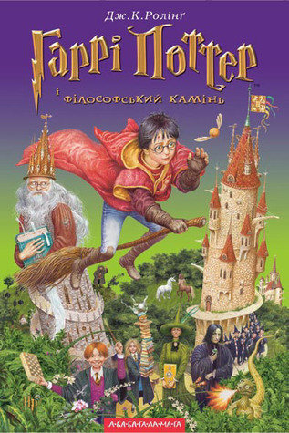
Інформація за обкладинкою
Гаррі Поттер – маленький чарівник, який із друзями веде боротьбу зі злом.
Аліса – дівчинка, яка потрапляє у пригоди у незвичайних місцях.
Розглянь обкладинки книжок.
Яку інформацію з них можна почерпнути?
Чи відомі тобі головні персонажі цих книжок?
Вінні-Пух – це плюшевий ведмедик, з яким постійно трапляються різні історії.

Slide 5
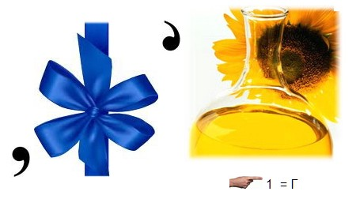
Узнай країну
Сьогодні будемо подорожувати країною, у якій були написані ці книжки. Чи знаєш ти назву цієї країни? Перевір себе, прочитавши ребус.
Запиши це слово, побудуй його звукову схему . Запиши кількість букв, звуків, складів
Англія -
о — — = о = о
6 б.
7 зв.
3 скл.
Добери спільнокореневі до слова Англія
Англія – англієць, англійка, англійці, англійська

Slide 6
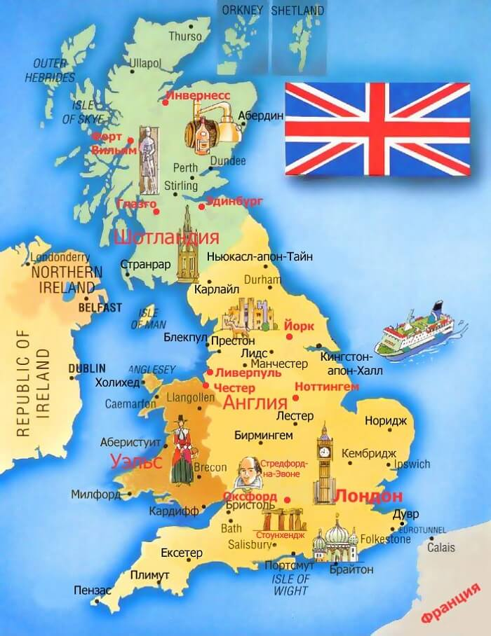
Віртуальна подорож
Англія – одна з чотирьох частин Сполученого Королівства Великої Британії та Північної Ірландії. Країна розташована на півдні найбільшого європейського острова Велика Британія і займає приблизно дві третини його території.
Найбільші міста: Лондон, Бірмінгем, Лідс, Шеффілд, Ліверпуль і Манчестер. Територією країни протікає найдовша річка Великої Британії – Северн.
На заході Англія межує з Уельсом, на півночі – з Шотландією. Також країна має морські кордони з Ірландією (островом і державою) і Францією.

Slide 7
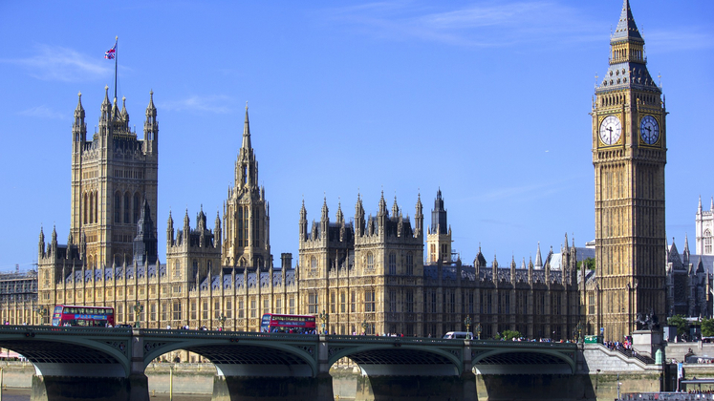
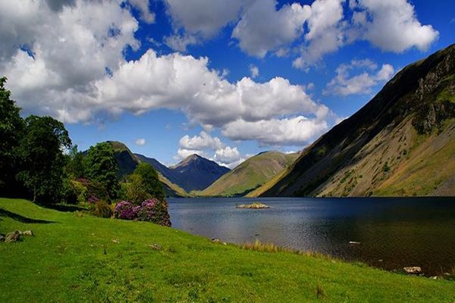
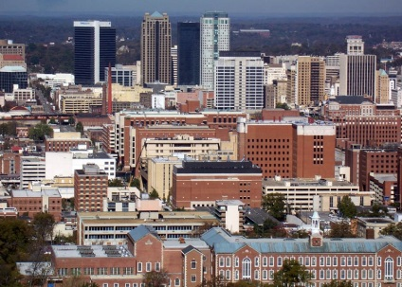
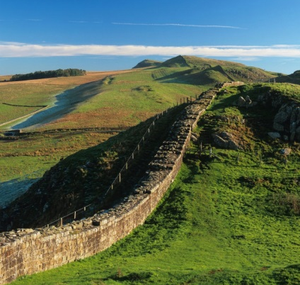
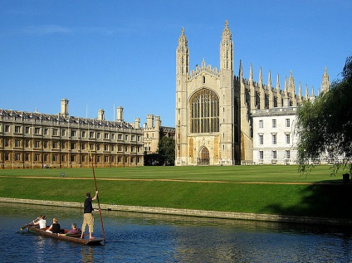
Віртуальна подорож
Англія — одна з відвідуваних країн у світі, яка має чудову історію, красиві міста і багатющі культурні традиції.
Столиця Англії – Лондон.
Ліверпуль – портове місто, через яке в країну доставляється 40% всіх товарів. Прославилося завдяки The Beatles і однойменної футбольної команди.
Ноттінгем – батьківщина Робін Гуда, Знаменитий Шервудський ліс досі оточує місто.
Бірмінгем - це друге за величиною місто не тільки Англії, але і Великобританії.

Slide 8
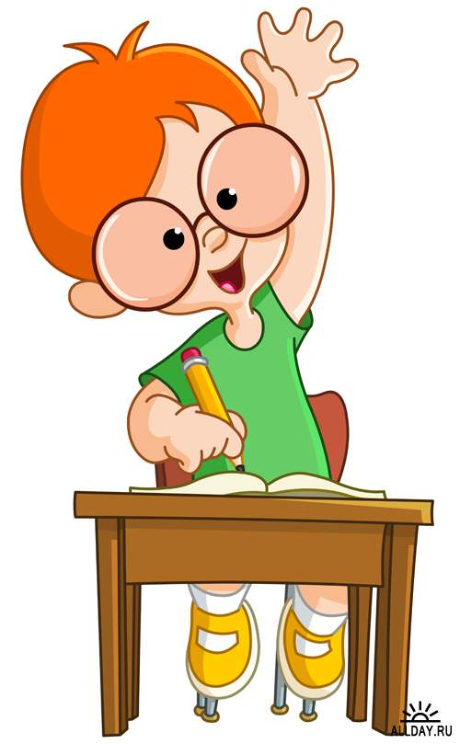
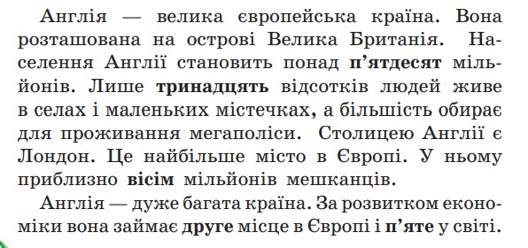
Інформація про Англію
П’ятдесят –
тринадцять –
вісім –
друге –
п’яте -
скільки?
Випиши виділені слова і постав до них питання.
— Пригадай, яка це частина мови?
скільки?
скільки?
— Що таке числівник?
— На які питання відповідає ця частина мови?
— Що означає?
Перевір себе за правилом
яке? котре?
яке? котре?

Slide 9
Пам’ятаємо
Запиши числа словами, щоб у першому випадку вони означали кількість, а в другому – порядок при лічбі.
2 –
17 –
40–
70 –
Скільки?
два –
сімнадцять –
сорок –
сімдесят –
Який? Котрий?
другий
сімнадцятий
сороковий
сімдесятий
Склади речення з одним числівником із кожної колонки й запиши
Всі парні числа діляться на два.
Другий місяць року - найкоротший.

Slide 10
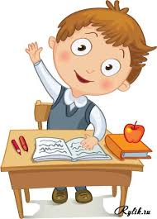
Пам’ятаємо
Запиши подані числа словами, дотримуючись правила
Одинадцять, п’ятнадцять, двадцять, шістдесят, п’ятсот, дев’ятсот.
11, 15, 20, 60, 500, 900
Випиши словосполучення з числівниками.
- Від якої частини мови залежить числівник?
П’ята зустріч, шостий номер, сьомий тиждень.
Сердечна зустріч, п’ята зустріч, порядковий номер, шостий номер, довгий тиждень, сьомий тиждень.

Slide 11
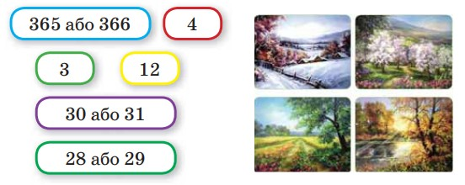
Творча робота
Розглянь колаж. Склади за ним розповідь, використовуючи подані числа, і запиши. Числа записуй словами.
Рік має триста шістдесят п’ять або триста шістдесят шість днів і розділений на чотири сезони. Кожен сезон має три місяці. Всього дванадцять місяців. В місяці може бути тридцять або тридцять один день. В лютому двадцять вісім або двадцять дев’ять днів.

Slide 12
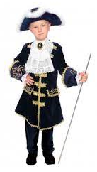
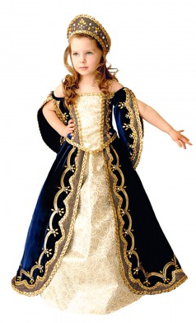
Скринька іноземних слів
Давай познайомимося з англійськими дітьми. Прочитай їхні імена.
Чи є в українській мові подібні?
Як вони звучать?
Деніел
Емілі
Прочитай англійські слова ввічливості. Чи знайомі вони тобі?
— Привітайся зі своїм однокласником англійською.
— Поцікався, як справи, та дай відповідь англійською.

Slide 13
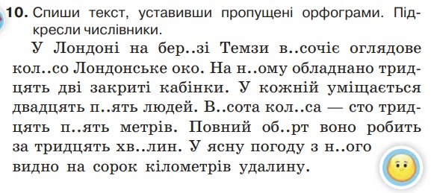
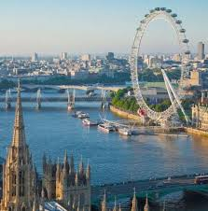
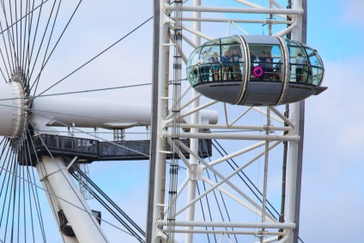
Домашнє завдання
Або робочий зошит на ст 34-35 № 1, 2, 3

Slide 14
Рефлексія. Вправа «Сніжинки»
Підсумок уроку
— Про яку частину мови ми сьогодні пригадували?
— Що вона означає? На які питання відповідає?
— Про які числівники дізналися?
— Якою країною ми мандрували?
Чи хочеш ти побувати в Англії?
— Яка саме інформація про цю країну вразила?
Намалюй стільки сніжинок, на скільки ти оцінюєш свою роботу сьогодні на уроці.

